Slide 1
Výroba lvíčka Malíčka
Dovednost

Slide 2
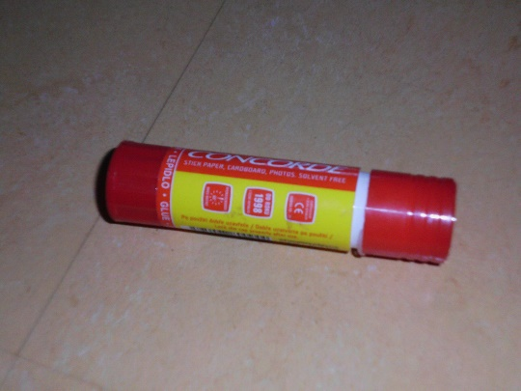
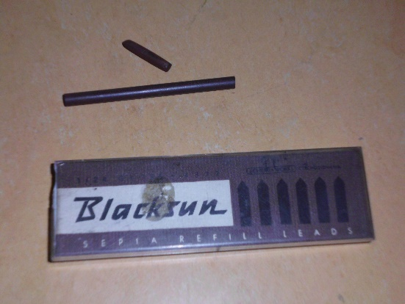
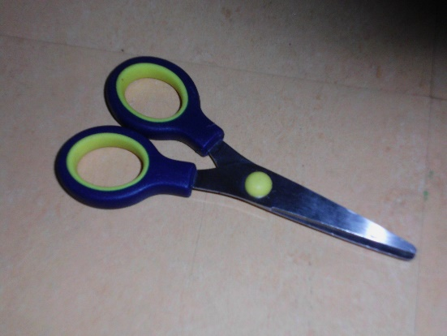
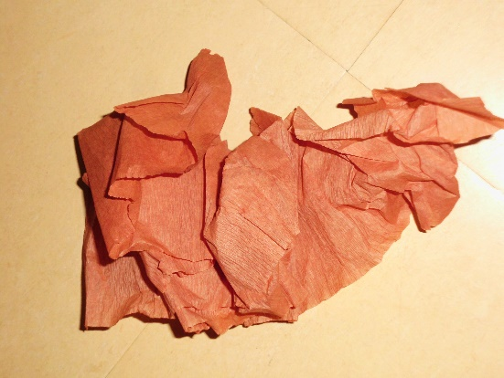
Pracovní pomůcky
Lepidlo
Rudka, žlutá křída
Nůžky
Krepový papír

Slide 3
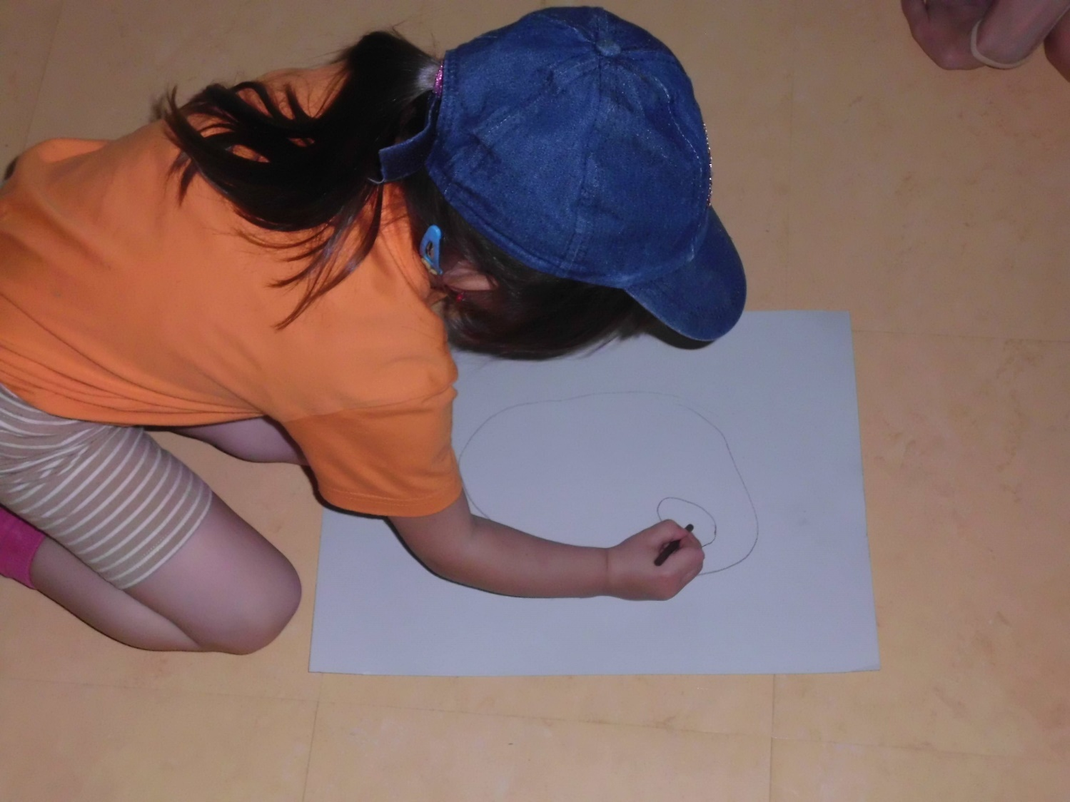
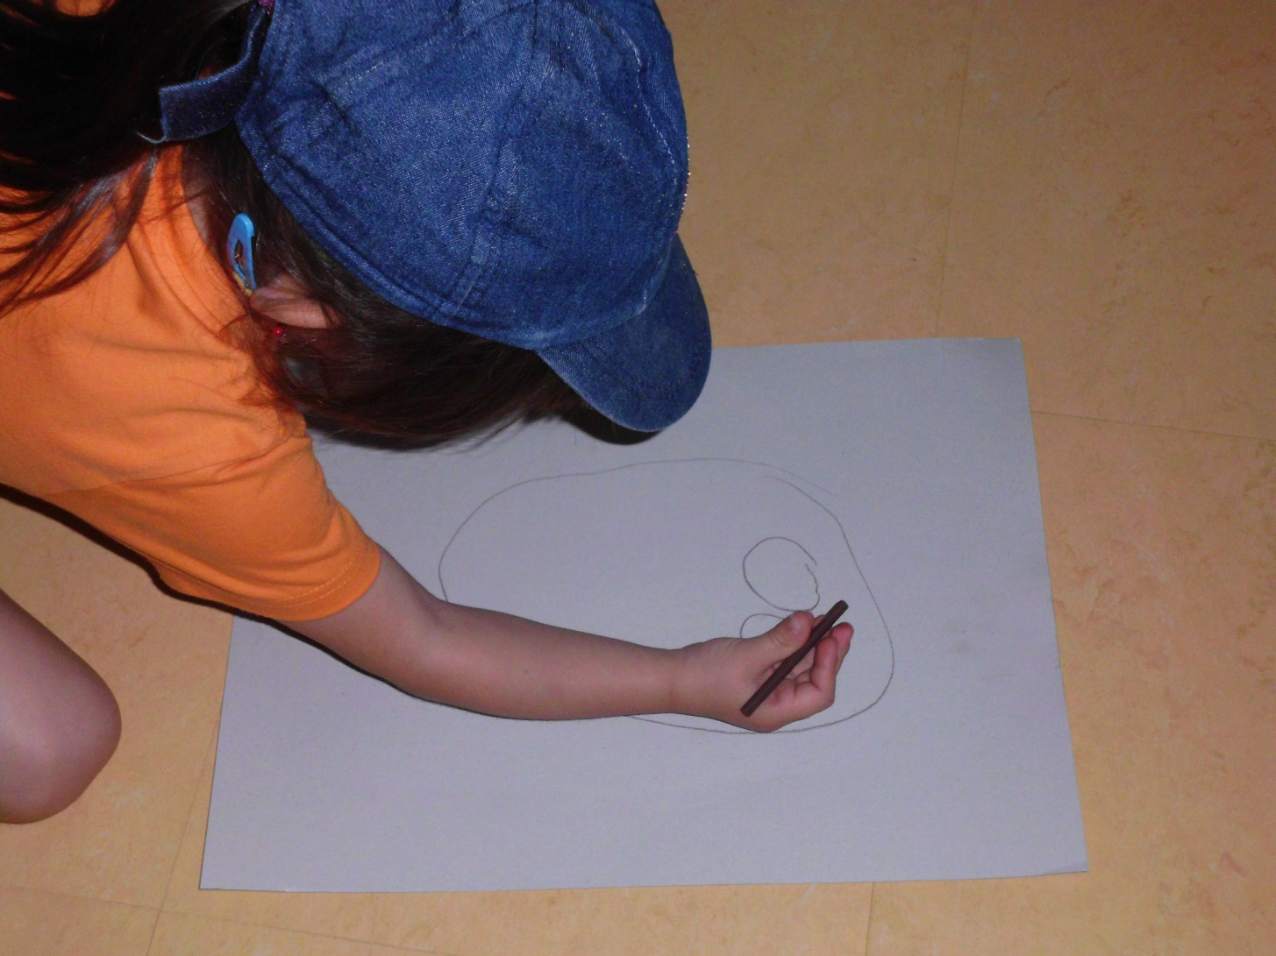
Nejprve rudkou nakreslíme lvíčkovi hlavu a oči…

Slide 4
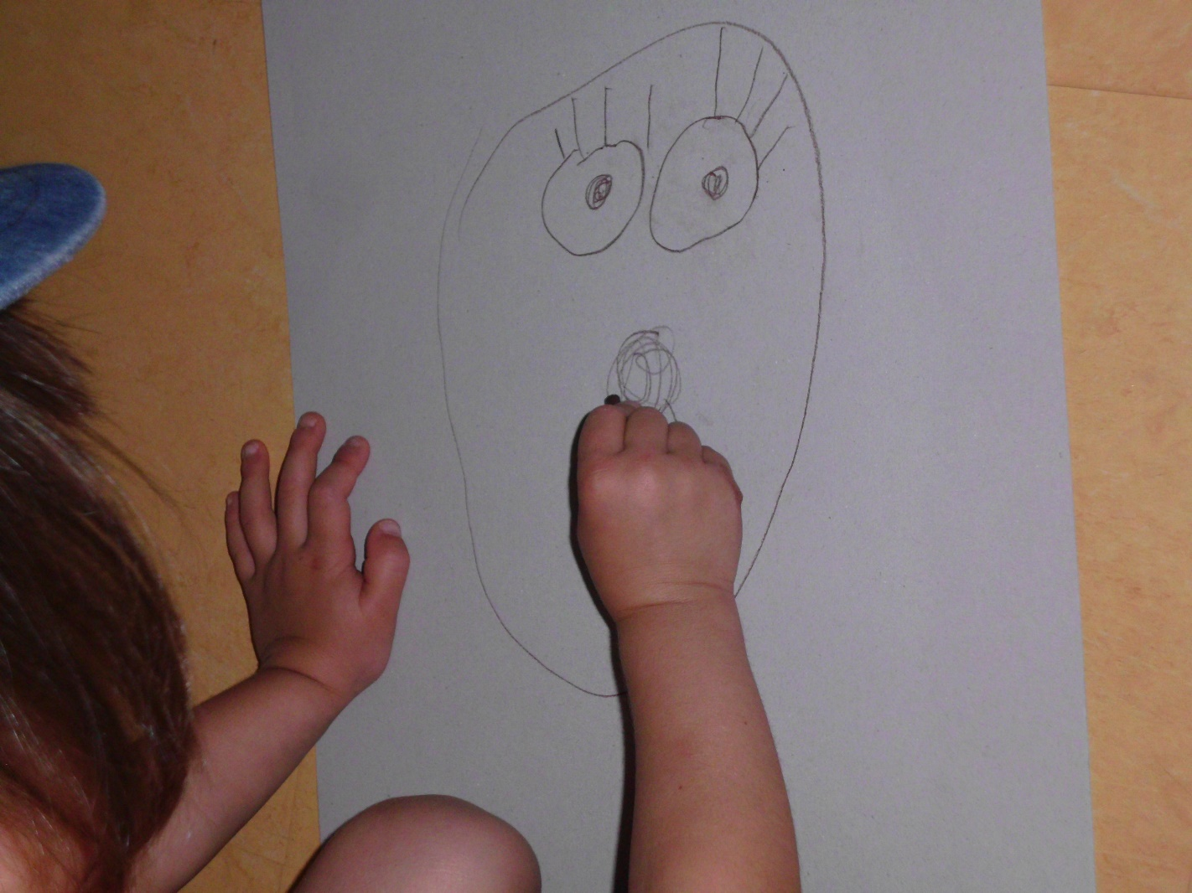
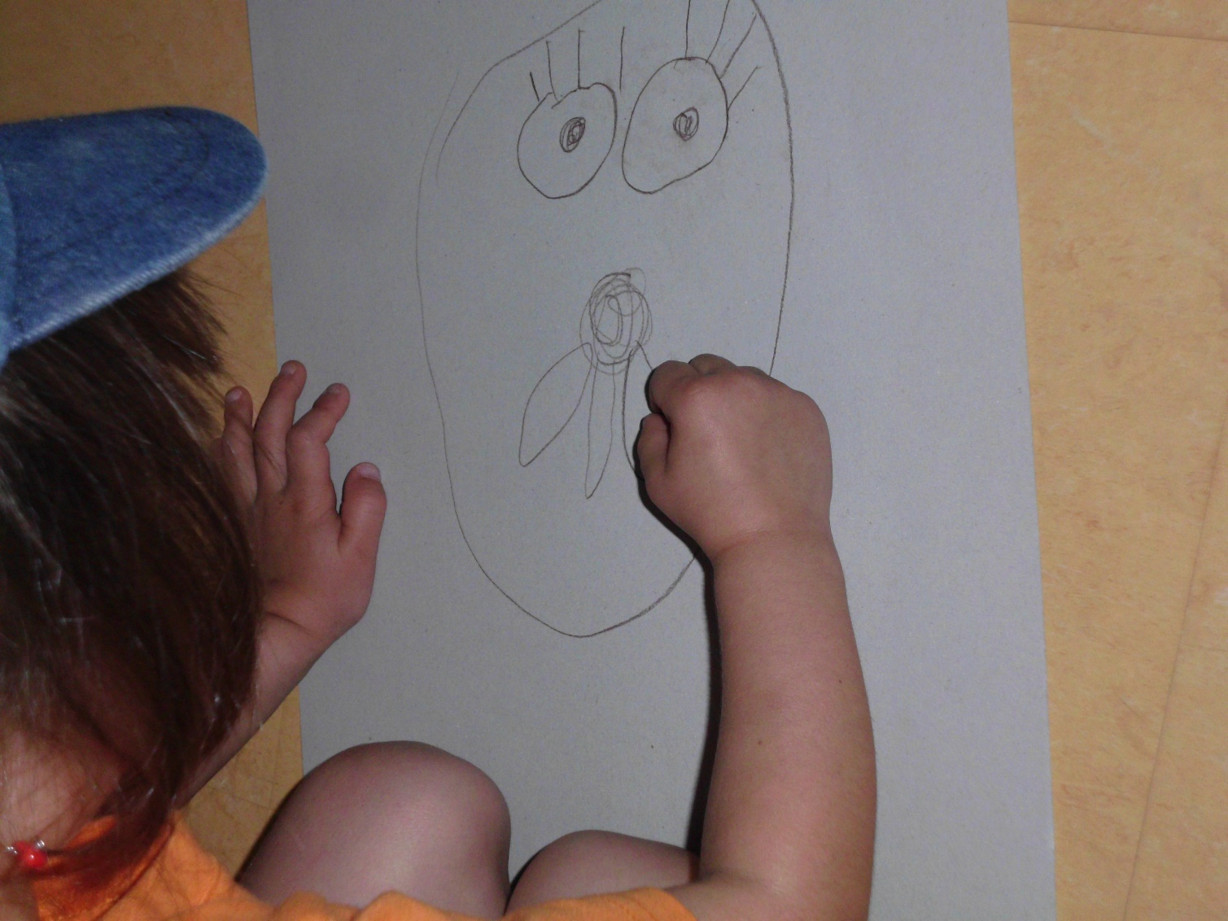
Poté čumáček a vousky

Slide 5
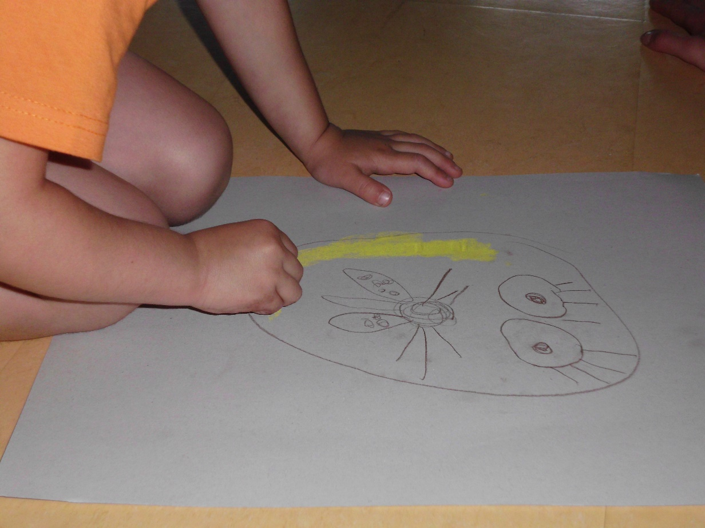
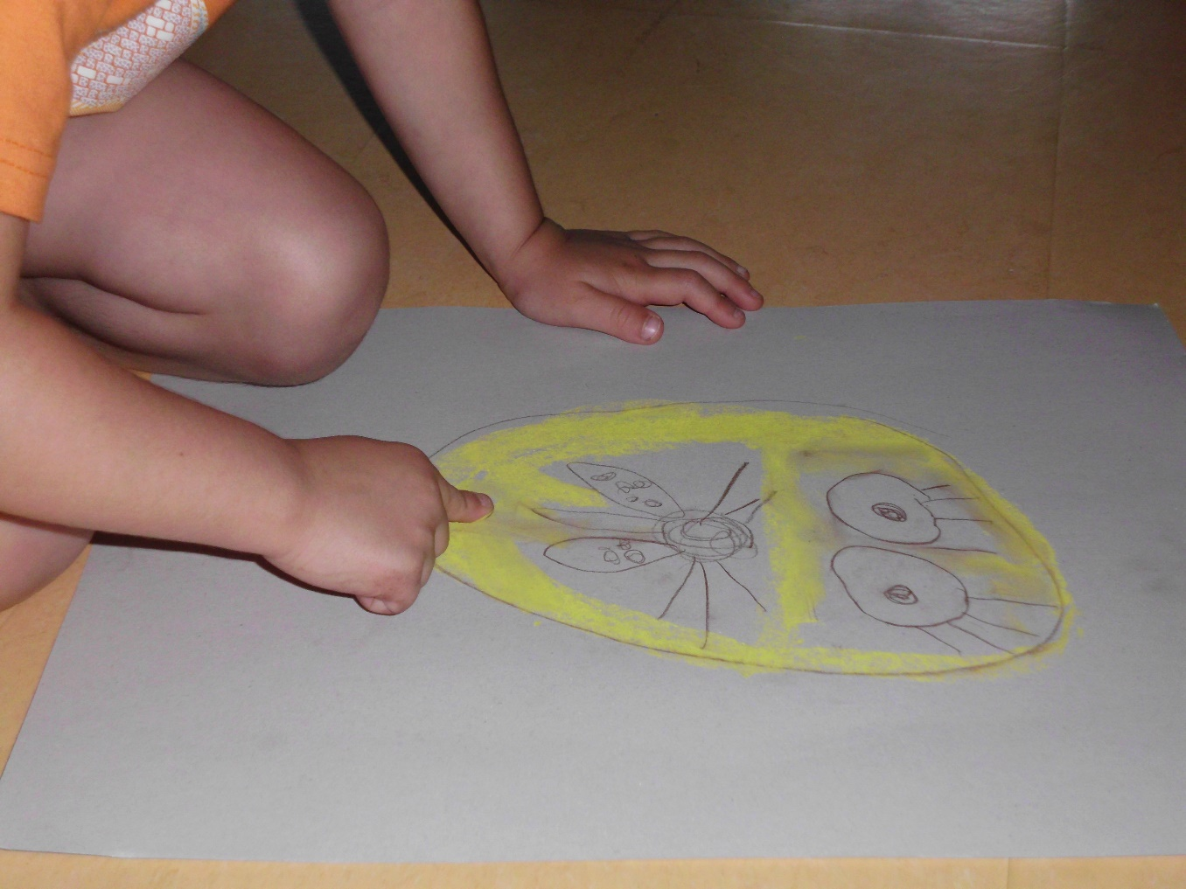
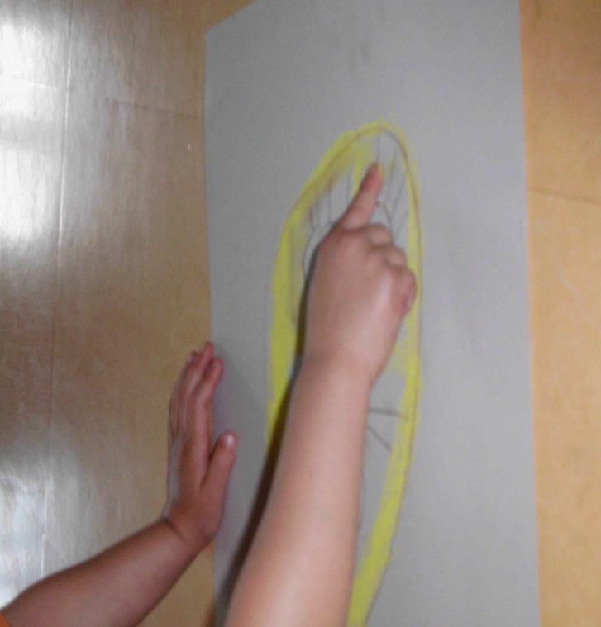
Žlutou křídou naneseme barvu na obrysu
a prstem rozmažeme po celé hlavě.

Slide 6
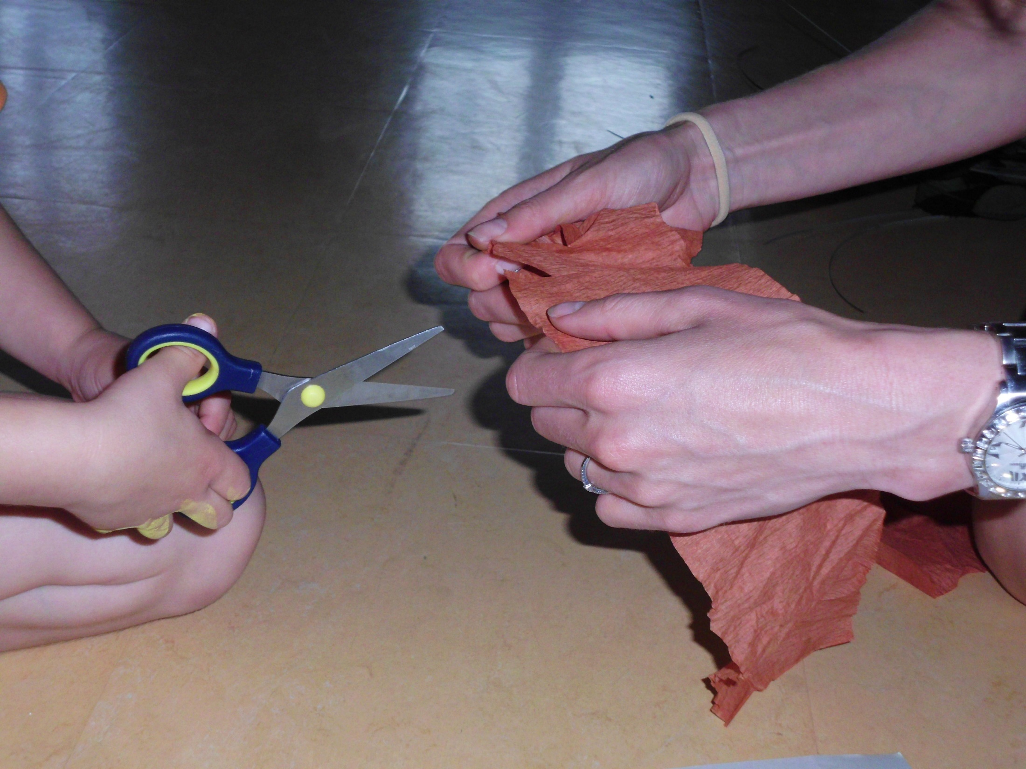
Nůžky použijeme k nástřihu krepového papíru.

Slide 7
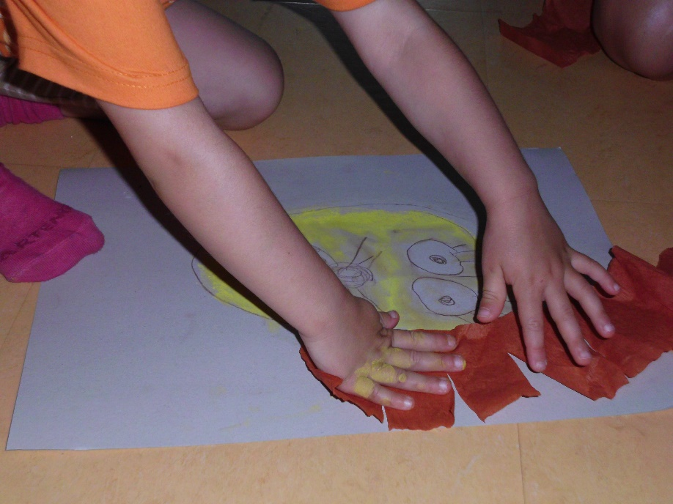
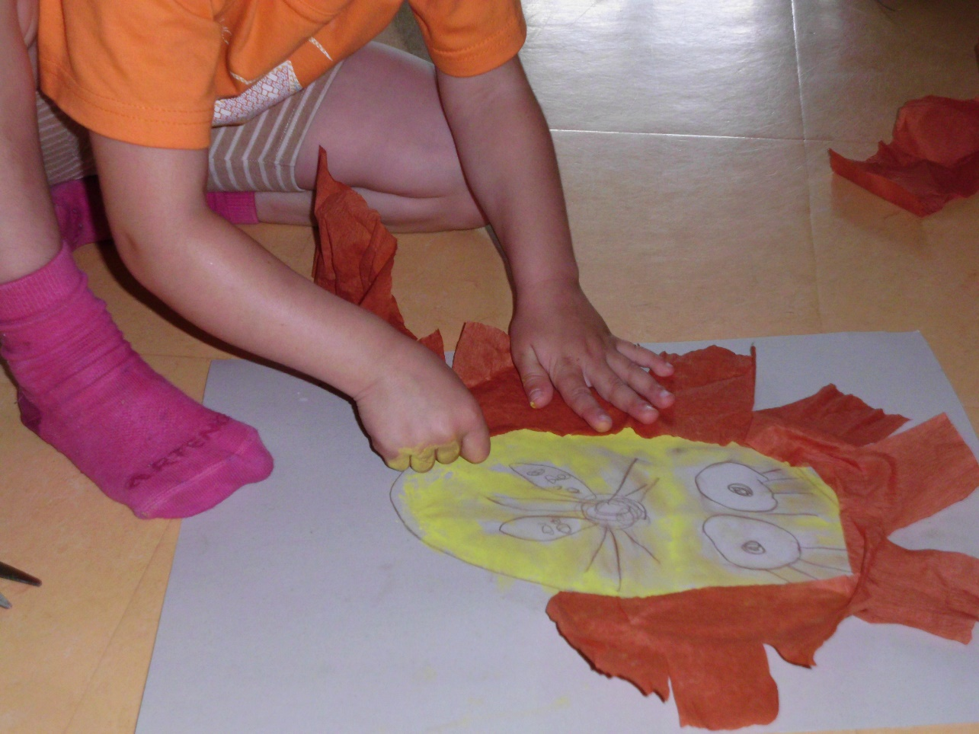
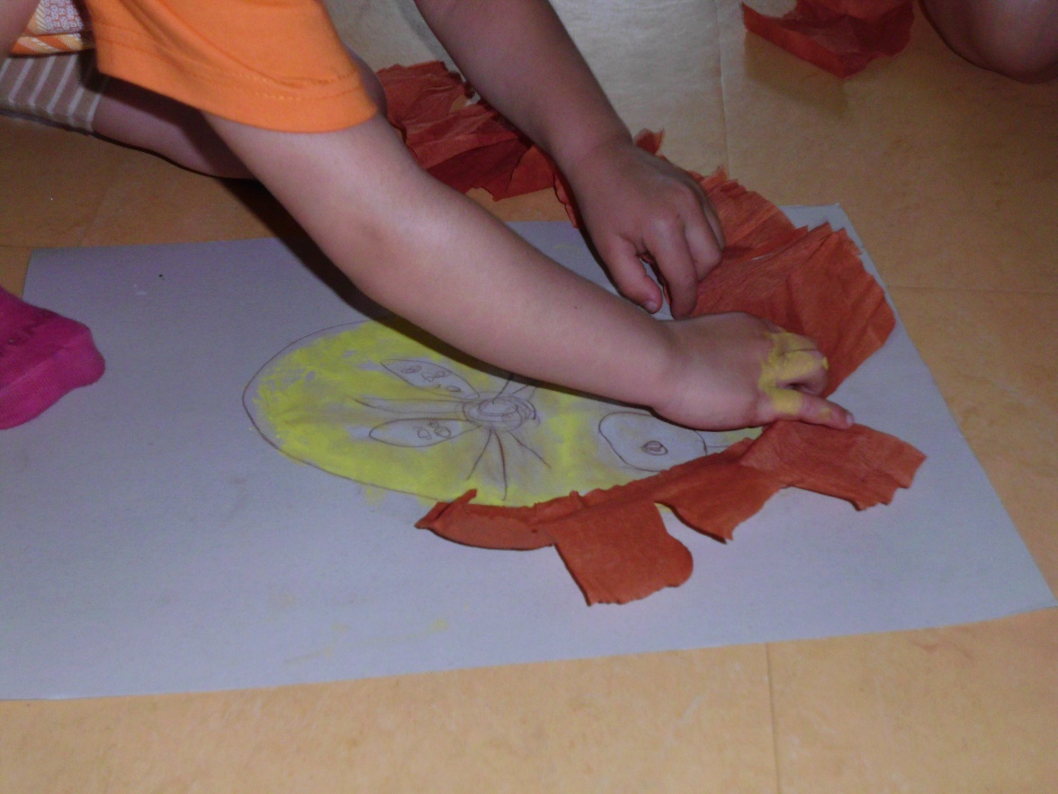
Nalepením kolem hlavy vznikne hříva.

Slide 8
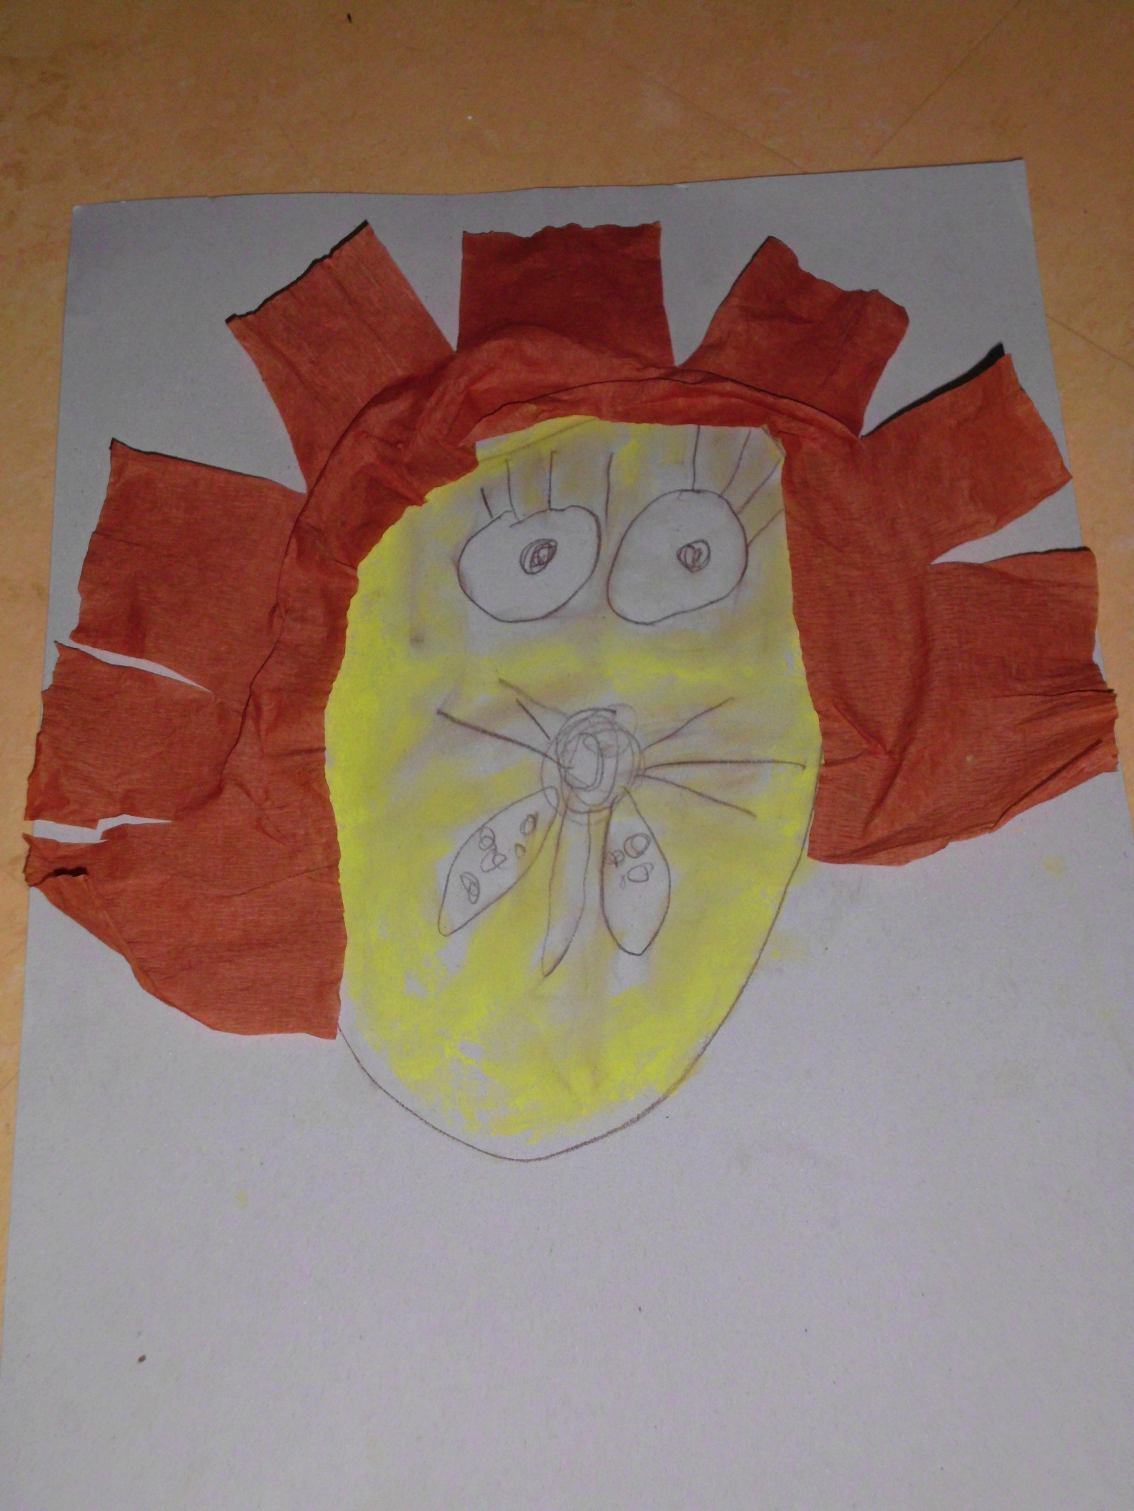
A lvíček Malíček je na světě ☺

Slide 9
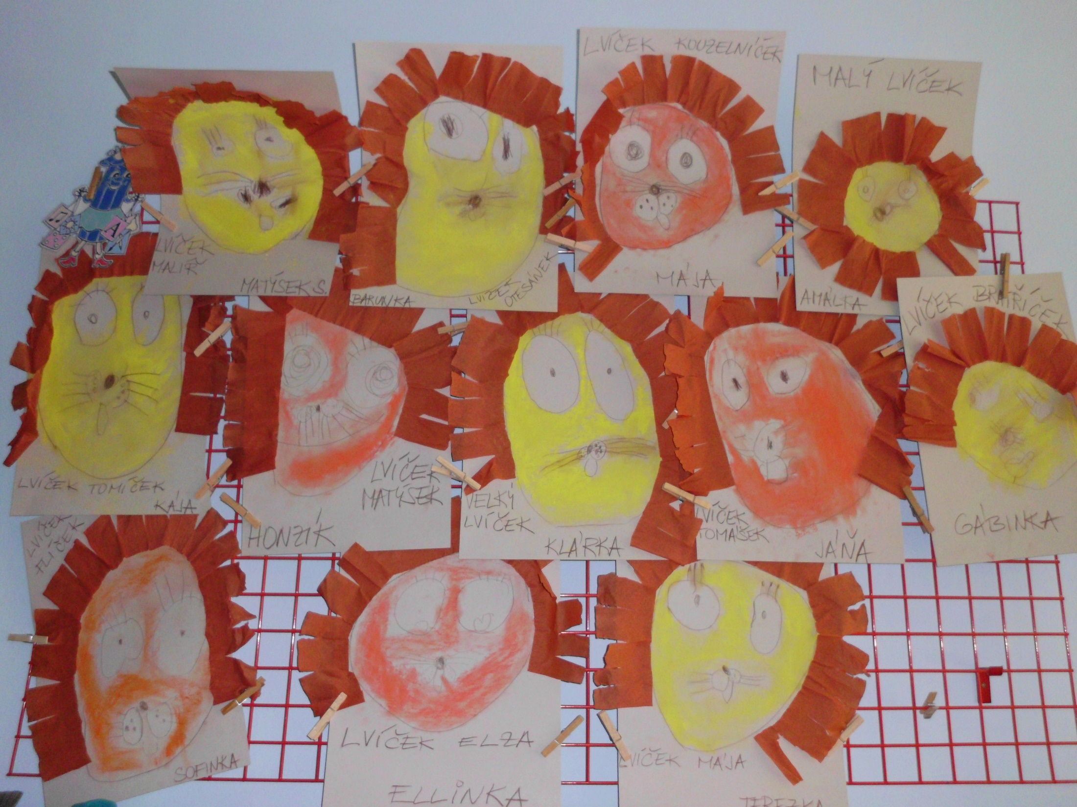
Malíčkova rodina
stádo lvů

Slide 10
Použité odkazy
Vlastní zdroje

Slide 11
Metodický pokyn
Integrovaný blok: Dovednost
Popis
Děti podle pracovního postupu vytváří výtvarné dílo
Očekávání a cíle
Rozvoj a podpora jemné motoriky

Slide 12
Studijní materiály
Povinné materiály, pomůcky a technické vybavení
zdroj: www.dumy.cz
Dotyková obrazovka, připojená k PC
Nepovinné materiály
Didaktický kufřík - KUMUČ

Slide 13
Práce s interaktivním výukovým materiálem
DUM na jednotlivých snímcích seznamuje s pracovním postupem tvorby lví hlavy.

Slide 14
Práce s didaktickým kufříkem KUMUČ
Lepidlo, nůžky, křídy, krepový papír, čtvrtka

Slide 15
Prvky polytechnické výchovy
Ovládat koordinaci ruky a oka, zvládnout jemnou motoriku
Zacházet s běžnými předměty denní potřeby, hračkami, pomůckami, nástroji a materiály
Zvládat výtvarné činnosti, provádět jednoduché úkony s výtvarnými a technickými pomůckami (např. tužkou, pastelem, štětcem, nůžkami) a materiály (např. papírem-překládání, textilem, modelovací hmotou)

Slide 16
Cíle polytechnické
výchovy
Chápat postavení techniky a technických oborů v životě lidstva jako devízu
Učit děti základním poznatkům o technice
Směrovat
děti k získávání základních pracovních dovedností a návyků
Vnímat vliv techniky na společnost a přírodu
Vést děti ke kooperativnímu hodnocení a sebehodnocení
Podpořit rozvoj myšlenkového potenciálu
dětí

